Slide 1
马
上
开
始

Slide 2

欢迎来到量化投资基础课程
讲师：时海涛
延迟符

Slide 3

第二课：
量化投资理论体系
LESSON 02
延迟符

Slide 4
本课梗概
经典理论
延伸理论
从20世纪50年代开始发展开始的数理金融作为量化投资最初的发展理论奠定基石。
理论体系包括经典量化投资理论和延伸量化投资理论。在以数理金融为背景的经典投资理论基础上，融合其他学科知识，发展了量化投资。

Slide 5

第一节
量化投资经典理论
延迟符

Slide 6

量化投资理论体系综述：
量化投资是金融领域相对前沿的一门学科，它强调数学、物理、统计、计算机等数量的方法与投资结合赚取收益。
量化投资理论体系分：量化投资经典理论和量化投资延伸理论。
量化经典投资理论主要是数理金融学为主的理论。
量化延伸投资理论主要是借鉴其他学科的理论知识运用到量化投资中来。
量化投资理论体系像大树一样吸收不同学科的知识，并结合量化投资本身的特点进行再发展。
量化投资的理论、方法和技术大多来自于数理金融，数理金融是近几十年来兴起的新学科，
近代又融合了更多学科的理论和方法，不断的充实量化投资的理论
这部分主要涉及：资产定价理论、投资组合理论、有效市场假说理论三大理论

Slide 7
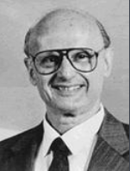
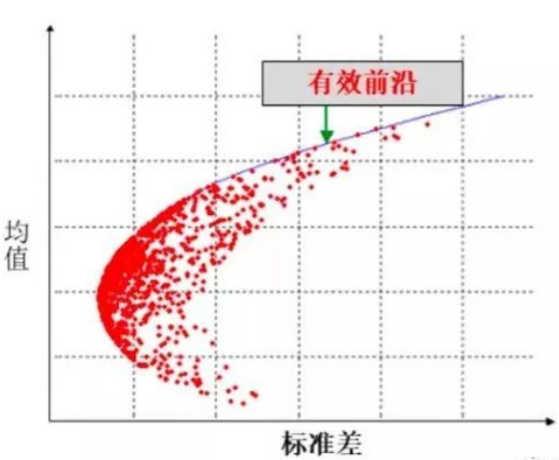
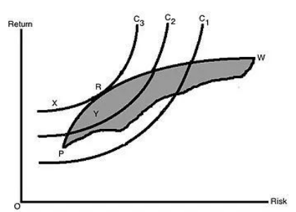
投资组合
马科维茨
哈里.马科维茨(Harry H. Markowitz)，1990年诺贝尔经济学奖。
《证券组合选择理论》
均值-方差方法，Mean-Variance methodology
阐述分散化投资和投资组合的重要性-投资组合理论
这一理论的问世，使金融学开始摆脱了纯粹的描述性研究和单凭经验操作的状态，这是量化投资理论的标志性事件(1952年)。
这套理论的的应用是在组合资产中个别股票收益率的均值和方差找出投资组合的有效边界(Efficient Frontier)，即一定收益率水平下方差最小投资组合，并导出投资者只有有效边界上选择投资组合。
(Markowitz)
风险收益图形与有效前沿
有效前沿和无差异曲线

Slide 8
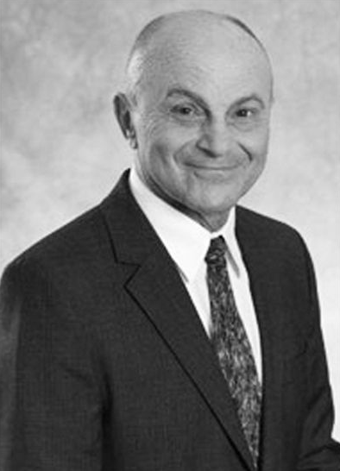
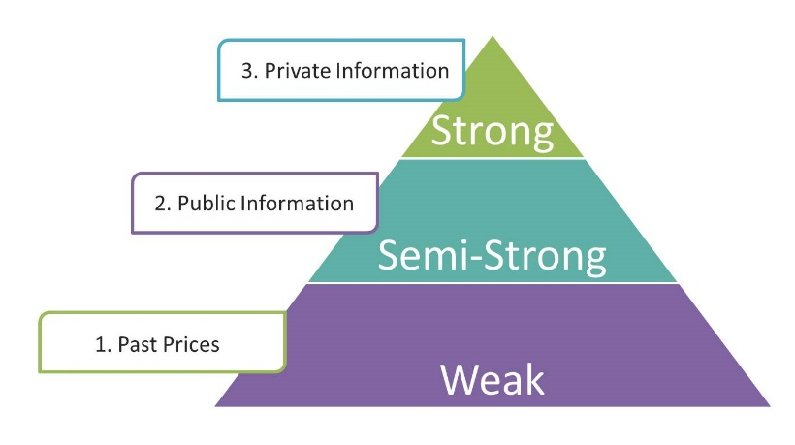
法玛
20世纪60年代最具有影响的理论是萨缪尔森与法玛(1965年)的有效市场假说(Efficient Market Hypothesis,EMH)。并在2013年获得诺贝尔经济学奖。
有效市场假说理论-在某些时候、某些过程、某些状态市场并不是非常有效的，这是量化投资理论存在的基础
一、弱式有效市场假说(weak form efficiency)
二、半强式有效市场假说(semi-strong form efficiency)
三、强式有效市场假说(strong form efficiency market)
市场假说
(Fama)
弱式有效市场
不成立
技术分析
成立
弱式无效市场
无法获得超额收益
获得超额收益
半强式有效市场
不成立
基本面分析
成立
半强式无效市场
无法获得超额收益
获得超额收益
强式有效市场
不成立
成立
强式无效市场
内幕消息
获得超额收益
无法获得超额收益
有效市场假说
检验方式

Slide 9
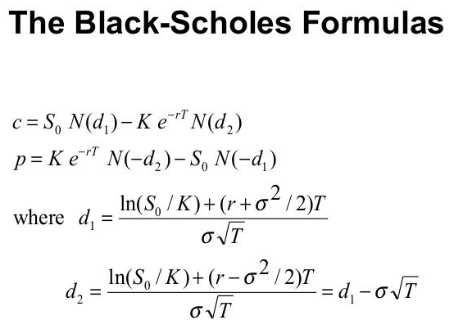
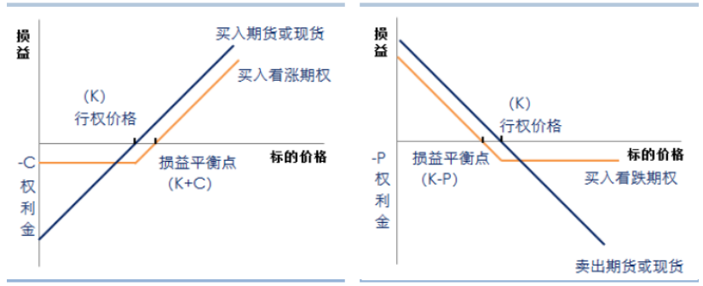
资产定价
布莱克
斯科尔斯期权定价模型(Black Scholes Option Pricing Model)为包括股票、债券、货币、商品在内的新兴衍生金融市场的各种以市场价格变动定价的衍生金融工具的合理定价奠定了基础。
1997年10月10日，第二十九届诺贝尔经济学奖授予这两位美国学者。
1973年BS模型发表之后，芝加哥期权交易所的交易商很快将BS模型程序化输入计算机应用于刚刚营业的芝加哥期权交易所。至今该模型的一些变形已被广泛用于期权交易、投资银行等。
资产定价模型中的期权定价模型。
舒尔茨
BS模型的8大假设：
1、股票价格行为服从对数正态分布模式；
2、在期权有效期内，无风险利率和金融资产收益变量是恒定的；
3、市场无摩擦，即不存在税收和交易成本，所有证券完全可分割；
4、金融资产在期权有效期内无红利及其它所得(该假设后被放弃)；
5、该期权是欧式期权，即在期权到期前不可实施。
6、不存在无风险套利机会；
7、证券交易是持续的；
8、投资者能够以无风险利率借贷。
期权和标的资产的套利过程

Slide 10
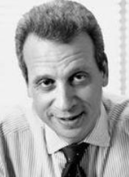

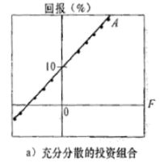

罗斯
斯蒂芬.罗斯是美国著名经济学家、套利定价理论(APT)的创始人。
APT导出了与资本资产定价模型相似的一种市场关系。套利定价理论以收益率形成过程的多因子模型为基础，认为证券收益率与一组因子线性相关，这组因子代表证券收益率的一些基本因素。
套利定价理论可以被认为是一种广义的资本资产定价模型，为投资者提供了一种替代性的方法，来理解市场中的风险与收益率间的均衡关系。
套利定价理论与现代资产组合理论、资本资产定价模型、期权定价模型等一起构成了现代金融学的理论基础。
资产定价模型中的套利定价模型。
(Ross)
资产定价
假设一：因素模型能描述证券收益
假设三：完善的证券市场不允许任何套利机会存在
单因素：收益 = 经营状况 + 扰动因素
双因素：收益 = 经营状况 + 汇率 + 扰动因素
多因素：收益 = 经营状况 + 汇率 + N种其他因素 + 扰动因素
100万*[(0.10+1.0*F) – (0.08+1.0 * F)] = 2万
…
在市场均衡中，所有充分分散的投资组合的收益完全由系统因素决定
假设二：市场上有足够的证券来分散风险

Slide 11
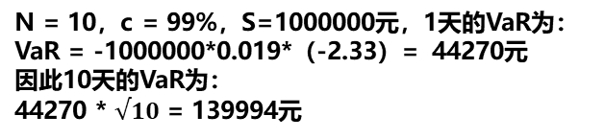
其他理论
JP.摩根
20世纪90年代金融学家更加注重金融风险的管理。
VaR(即Value at Risk)模型风险管理数学模型，常用于金融机构的风险管理，于1993年提出。
VaR在风险管理的应用主要用于风险控制、业绩评估、估算风险性资本。
VaR在期货上的应用主要可以使期货投资者了解目前市场上的风险是不是过大，可以让期货投资者在期货交易之前判断期货交易的时机是否恰当，以及模前所承担的风险是否超过可忍受的限度。
主要方法有：方差-协方差、历史模拟和蒙特卡洛方法。
VaR风险管理
举例：方差-协方差方法：
假设一个价值为100万元的股票头寸，日波动率为1.9%。
假定该投资组合的价值变动服从正态分布，投资组合的
价值预期变动为零。计算10天时间置信水平为99%的
在险值。（在险值指的是市场在正常波动下，某一金融资
产或者证券组合的最大可能损失）
N = 10，c = 99%，S=1000000元，1天的VaR为：
VaR = -1000000*0.019*（-2.33）= 44270元
因此10天的VaR为：
44270 * $√10$ = 139994元

Slide 12

行为金融学
行为金融学从微观个体行为以及产生这种行为的心理等动因来解释、研究和预测金融市场的发展。
这一研究视角通过分析金融市场主体在市场行为中的偏差和反常，来寻求不同市场主体在不同环境下的经营理念及决策行为特征，力求建立一种能正确反映市场主体实际决策行为和市场运行状况的描述性模型。
(BF)
启发式偏差
框定依赖
无效市场和适应性市场假说
代表性偏差：
将来的模式与过去的模式相似
可得性偏差：
通过以往经验和信息，作为判断依据
锚定与调整启发法(锚定效应)：
做定量判断，会依赖某些特定数值
人们对事物的认知和判断过程存在着对背景的依赖，行为人的决定将很大程度上决定他锁使用的特殊框定，这就是所谓的框定依赖。
市场总是介于有效和无效之间，有效性是基于人的理性和非理性的。
任何一种投资方法，在一个足够长
的时间内都保持有效是非常困难的。

Slide 13


下面会把这些相关理论进行罗列，对有想深入研究的学员们提供指导。
&“分离定律”(托宾)：投资者的投资决策与融资决策的分离。无需知道风险和收益率偏好就能够确定风险最优组合。
&“市场模型(单因素模型)(夏普)”：当市场股价指数上升时，市场中大量的股票价格走高；相反，当市场指数下滑时，大量股票价格趋于下跌，可以用一种证券的收益率和股价指数的收益率的相关墨香。
&“证券市场竞争性均衡理论”(阿罗;得布鲁)：证券市场是在以市场制度为依托，市场机制充分发挥作用，
经济当事人具有贝叶斯理性并无障碍获得市场信息条件下，才能够实现均衡状态。
&“随机游走理论”(莫迪利安尼)：证券价格的波动是随机的，股价早就反映一切,掷飞镖照样可以选出战 胜市场的投资组合。
补充内容
VS

Slide 14

第二节
量化投资延伸理论
延迟符

Slide 15
计量
经济
其他
理论
数据
挖掘
信息
论
过程
控制
人工
智能
热力
学
信号
处理
量化投资的延伸理论
量化投资理论不是天生的学问，属于各学科在解决量化投资问题中交叉和借鉴产生的，从而延伸和充实量化投资的理论，学科在被借鉴到量化投资理论中又得到了发展，让量化投资的理论不断具有生命力（作为基础课程这里不做深入讲解，要想了解的更加深入请观看后期推出的“量化投资进阶课程”等相关内容，这里只做了解）。
统计
推断
非线性
理论
概率
论
延迟符

Slide 16
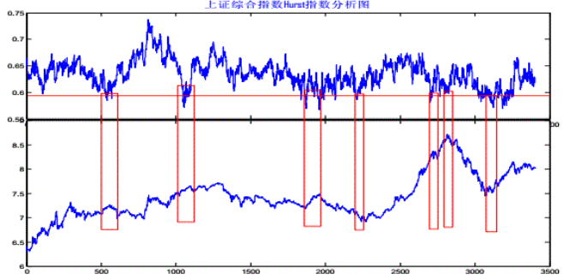
非线性论
分形理论
20世纪末，非线性科学的研究方法和理论在金融理论及其实践上的应用，极大的丰富了金融科学量化手段和方法论的研究。无疑，开辟了金融科学量化非线性的新范式的研究领域。
非线性科学的研究方法和理论，为人们进一步探索金融科学量化的发展，提供了最有力的研究武器。目前研究表明，发展一种将人们能看到的非线性结构并入金融理论和金融经验的研究和应用的过程才刚刚起步，这里有许多工作需要人们去开创、丰富和发展。
分形理论，就是用自相似分形观察世界中貌似杂乱无章毫无秩序的结构，通过数个层次的分型结构，达到深层次的秩序。
利用赫斯特指数来判断趋势拐点
用赫斯特指数并不能精确的告诉我们具体哪一天市场开始反转，
但大致位置和市场的反转时间惊人的吻合，完全可以把移动赫斯
特指数低于低位当做市场酝酿反转的一个重要参照指标。
因此赫斯特指数是描述市场长期记忆性强弱的指标。

Slide 17
下一课会讲到
下一堂课更精彩
量化投资的理论背后会有众多的模型，这些模型各式各样，下一课会讲述这些分析模型的种类，交易模型的种类，以及这些模型所能解决现实中的那些问题。
延迟符

Slide 18
谢
观
看
谢

